Slide 1

Cómo encontrar comunidades en grandes grafos sociales usando Spark

Slide 2

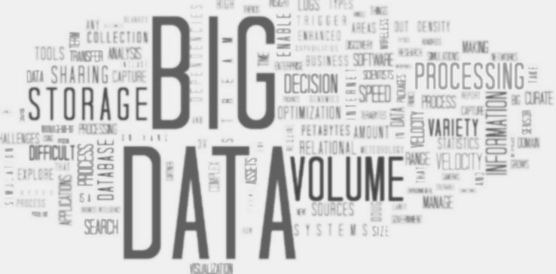
Cómo encontrar comunidades en grandes grafos sociales usando Spark
Esteban Donato @eddonato

Slide 3
Spark
Es un sistema de propósito general para cómputo distribuido sobre un cluster.
Está pensado, por supuesto, para el procesamiento de grandes volúmenes de datos.
Tiene un API de alto nivel, con interfaces para varios lenguajes: Scala, Java, Python y R.
Los defensores de Spark dicen que es 100 veces más rápido en memoria que Map Reduce y 10 veces más rápido en disco. Esto puede ser discutible.
Sin embargo, gana la API.
Notes:
Hadoop Map Reduce es un framework para un propósito determinado

Slide 4
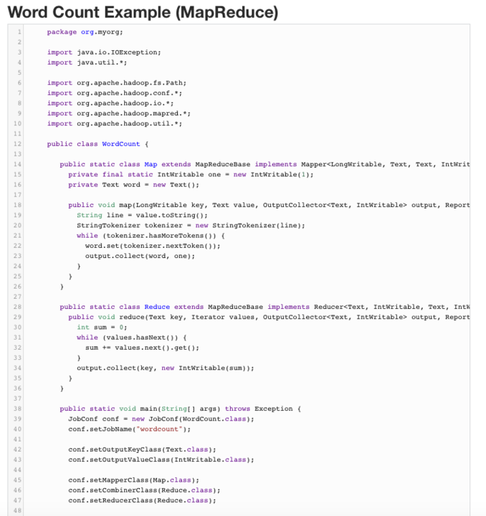
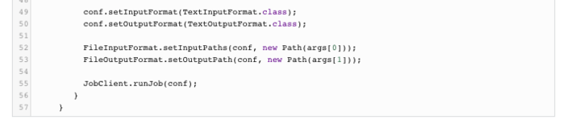

Slide 5


Slide 6
Spark: Ecosistema de propósito general
Scala, Java Python, and R
Graphx and GraphFrames
SQL & DataFrames
Streaming
Language APIs
Graph Tools
MLLib
Community Packages
Apache Spark
Notes:
Streaming: por ejemplo procesar twitts, negocio de biding.
Regresión logística, random forest, support vector machine, redes neuranles

Slide 7
¿Cómo funciona Spark?
Las aplicaciones de Spark se ejecutan como un conjunto independiente de procesos en el cluster, coordinados por un objeto que se llama SparkContext y se encuentra en el programa principal, que es nuestro programa.
El programa principal se llama Driver Program.
Spark se conecta a un cluster manager que se encarga de asignar los recursos a las aplicaciones. Spark es agnóstico del cluster manager.
Spark obtiene executors (procesos encargados de hacer la computación) en los nodos del cluster y les envía el código de nuestro programa.
Finalmente, el SparkContext envía las tareas (tasks) a los executors para que corran ahí.
El resultado se devuelve al driver o se graba.
Notes:
Spark session

Slide 8

Notes:
TIenen sentido con un fils system distribuido, HDFS, S3, el de databricks que tiene un propio
Driver es un programa que corre en alguna máquina conectada al cluster
Como se pretende procesar grandes ccantidad de datos en forma distribuida
Toda operación de transformación de datos que esté escrita en el driver se delega su ejecución a los nodos
se ejecutan las partes
y, o bien se graban o se devuelen al driver.
Obviamente para que esto tenga sentido, tienen que estar corriendo sobre un file system distribuido, porque si no imagínense que todos tendría que leer de todo lado
HDFS
Databricks tienen su propio file system
Amazon tiene s3

Slide 9
RDD: Resilient Distributed Dataset
Spark gira en torno al concepto de resilient distributed dataset (RDD), que no es más que una colección de elementos que pueden ser operados en forma paralela y es tolerante a fallas.
Es la estructura de datos principal de Spark
Es una colección de datos. Tiene los métodos clásicos de una colección de datos.
Es tolerante a fallas
Es inmutable.
Transformaciones lazy.
Notes:
Es una abstracción
¿Y qué pinta tiene esta abstracción?
Es una colección
Lo vemos como una colección pero por detrás todas las operaciones se ejecutan en forma distribuida.
Esto es distribuido
¿Qué pasa con las fallas? Un nodo se caiga
Pérdidas de conexión
Tiene la capacidad de recuperarse frente a una falla.

Slide 10
Operaciones sobre RDDs
Existen dos tipos de operaciones sobre los RDDs
Transformaciones
Acciones
Las transformaciones son funciones que construyen un RDD a partir de otro RDD, recordemos que los RDDs son inmutables. Map es una transformación.
Las acciones son funciones que toman un RDD, realizan una computación y devuelven un resultado al Driver. Reduce es una acción.
Todas las transformaciones en Spark se ejecutan en forma Lazy.
Las acciones disparan la ejecución de las transformaciones.
Esto permite planear la ejecución en forma eficiente.
Notes:
por ejemplo si tenemos los elementos de una colección y primero les sumamos 1 y después les sumamos 2, spark se puede dar cuenta y sumar tres. Así ahorra trabajo, comunicación entre los nodos, etc...

Slide 11
DataFrames
Los DataFrames son una nueva abstracción de más alto nivel que los RDDs.
Gracias a los DataFrames, es posible ver a aquella colección que era el RDD como si fuese una tabla, con columnas nombradas y datos tipados.
De la misma manera que los motores de bases de datos relacionales, Spark SQL tiene un motor de optimización de consultas.
El concepto de DataFrame viene de los DataFrames de R. (o en Pandas)
También se pueden construir DataFrames a partir de una consulta a una base de datos.
Hay varios formatos de archivos para guardar DataFrames: parquet, orc, csv
Notes:
Pandas usa data frames
Y pandas usa sql

Slide 12
Spark SQL
Spark SQL es un módulo de spark para el procesamiento de datos estructurados, con columnas y tipos de datos.
A diferencia de la API de RDD, las interfaces provistas por SparkSQL le dan a Spark mucha más información tanto acerca de los datos y su estructura como de la computación que se va a realizar.
Hay al menos dos formas de interactuar con SparkSQL
A través de la API de DataFrames
A través de consultas SQL
La principal ventaja es obvia: Data Engineers y Data Scientists saben trabajar con bases de datos relaciones y saben SQL.

Slide 13
Databricks
Databricks es una empresa fundada por los creadores de Apache Spark
Se dedican a dar una solución para el procesamiento de Big Data en la nube utilizando Spark.
Es un conjunto de herramientas de procesamiento, análisis y visualización de la información basados en la web
Incluso se puede administrar los recursos del cluster, etc…
Tiene una versión para gratuita (y limitada) para la comunidad.
Es lo que vamos a usar ahora.

Slide 14
Práctica 1: Consultas sobre DataFrames
https://github.com/estebandonato/presentations/tree/master/digitalhouse2017

Slide 15
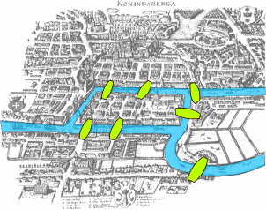
Qué es un Grafo?
Es un conjunto de objetos llamados vértices o nodos unidos por enlaces llamados aristas o arcos, que permiten representar relaciones binarias entre elementos de un conjunto
Un grafo G es un par ordenado G=(V,E) , donde:
V es un conjunto de vértices o nodos, y
E es un conjunto de aristas o arcos, que relacionan estos nodos mediante pares de vértices
siete puentes de Königsberg.
‹#›
Notes:
Un vertice es un id con atributos
Una arista es un conjunto pares de ids con atributos
Los siete puentes de Königsberg.
Actulmente la Ciudad de Kaliningrado esta atravesada por el rio Pregel y tiene 7 puentes para atravesar el rio de un lado al otro de la ciudad. El rio divide la ciudad en 4 regiones
El problema planteaba si se podia dar un paseo por toda la ciudad atravesando todos los puentes solo 1 vez y volver al punto de partida.
El problema es resuelto por Leonhard Euler en 1736. Despuestra que para que el camino sea valido, cada nodo interno debe poseer una cantidad par de aristas, por lo tanto no hay solucion
Euler modela las regiones como nodos y puentes como aristas
‹#›

Slide 16
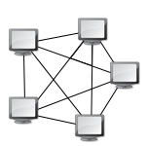
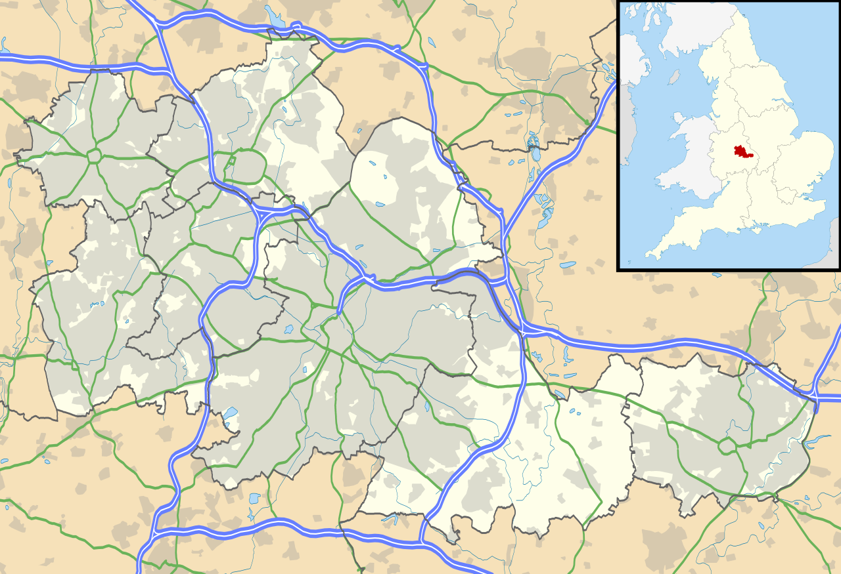
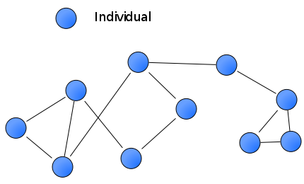
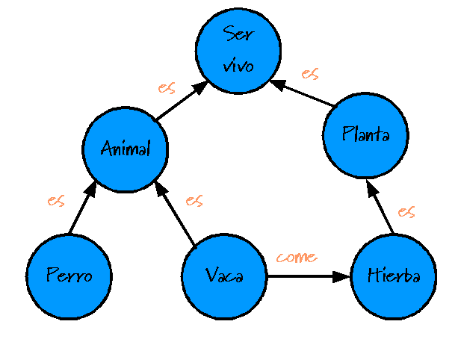
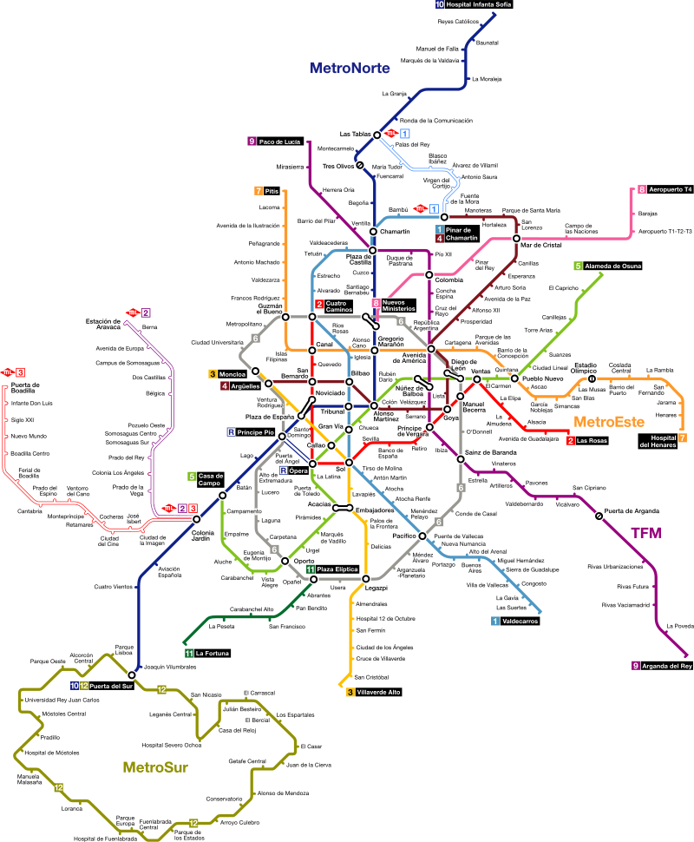
Ejemplos de Grafos
Redes sociales
Redes de subtes
Transportation networks
Mapas conceptuales
Organigramas
Topología de red de computadoras
‹#›
Notes:
Recalcar grafo sociales que es lo que vamos a estar trabajando en el taller

Slide 17
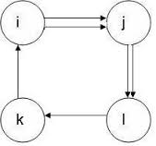

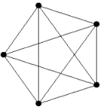
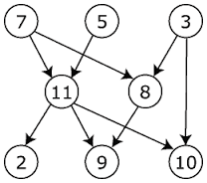

Tipos de Grafos
Grafo no dirigido
Multigrafo
Grafo completo
Grafo dirigido / digrafo
Grafo simple
‹#›
Notes:
Grafo simple: aquel que no posee bucles ni aristas paralelas
Multigrafo (o pseudografo): G es multigrafo si y solo si no es simple
Grafo orientado, dirigido o digrafo. Son grafos en los cuales se ha añadido una orientación a las aristas, representada gráficamente por una flecha.
Un par no ordenado es un conjunto de la forma {a,b}, de manera que {a,b}={b,a}
Grafo completo: grafo simple en el que cada par de vértices están unidos por una arista, es decir, contiene todas las posibles aristas. Cuantas aristas tiene un grafo completo de N nodos?

Slide 18
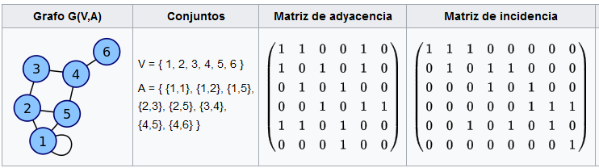
Representación de Grafos
‹#›
Notes:
Conjuntos o lista de vértices y arcos. Recalcar esa representación como importante porque es la que utilizaremos de aca en mas
Matriz de adyacencia puede requerir mucha memoria. Es n*n
‹#›

Slide 19

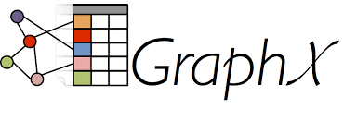

Cómo escalamos el procesamiento de grafos?
‹#›
Notes:
Presentar las tecnologias que usamos
Preguntar a la audiencia si alguien trabajo/oyo/jugo con alguna y que opinion tienen
‹#›

Slide 20
Algoritmos
Connected components
Strongly connected components
LPA
PageRank
Shortest path
Triangle Count
‹#›
Notes:
Al ser wrappers tienen el mismo comportamiento
Solo connected component ofrece 2 implementaciones: una un wrapper y otra propia en graphframes
Connected component: basado en un grafo no dirigido, es un subgrafo donde todos los pares de nodos estan conectados mediante algun path
Scc: basado en un grafo dirigido, es un subgrafo donde todos los nodos son alcazables desde cualquier otro nodo del grafo
pageRank: corre el algoritmo de google para rankeo de sites. Devuelve un graphFrames con el rankig de los nodos y pesos en las aristas
Sortest path: por cada nodo hay un array de distancias a los landmarks
‹#›

Slide 21
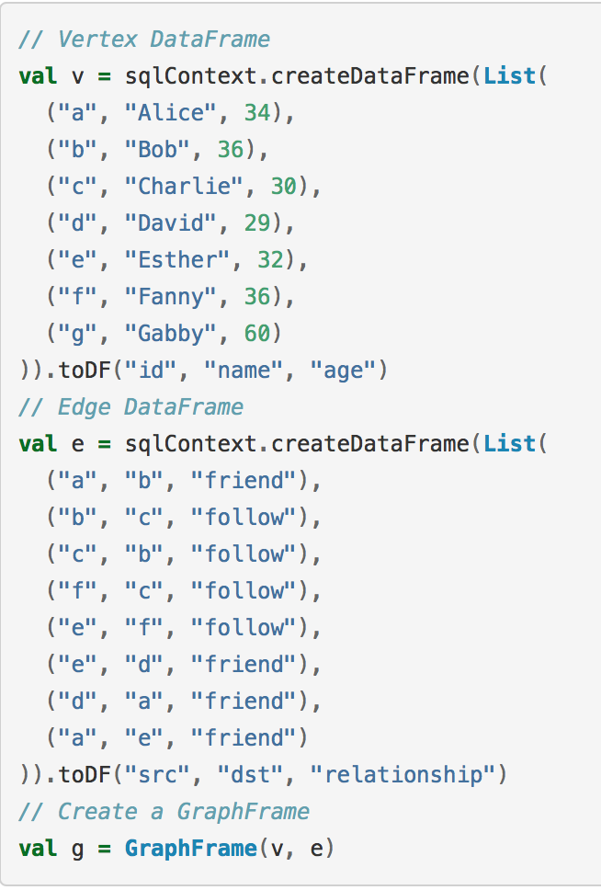
Ejemplo de código con GraphFrame
Notes:
nombrar que no es la unica forma de crear dataframes pero sirve para explicar el caso
vertices tienen que tener la columna id
edges tienen que tener las columnas src y dst
explicar el caso donde se puede crear un grafo solo con edges
no hay checkeo de consistencia entre edges y vertices (solo cuando creamos solo con edges)
GraphFrame es solo un compose de los vertices y edges

Slide 22
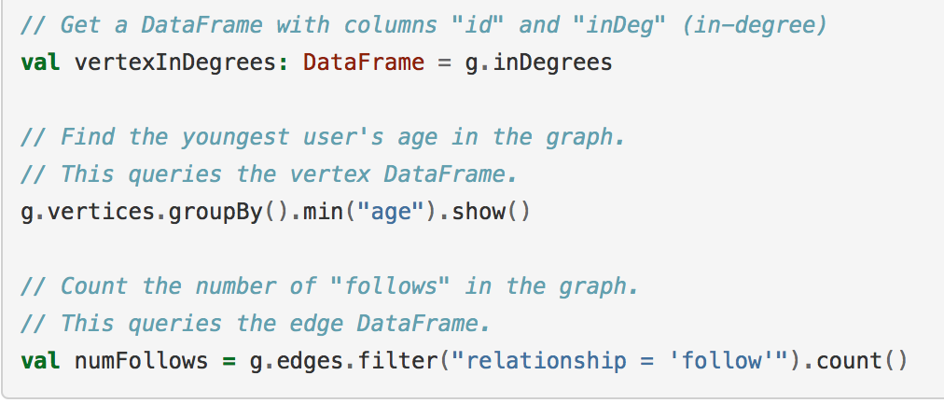
Ejemplo de código con GraphFrame
Notes:
explicar inDegree, outDegree y degree
la mayoria de las operaciones devuelven dataframes y a partir de ahi se trabaja como cualquier dataframe i.e: inDegrees

Slide 23
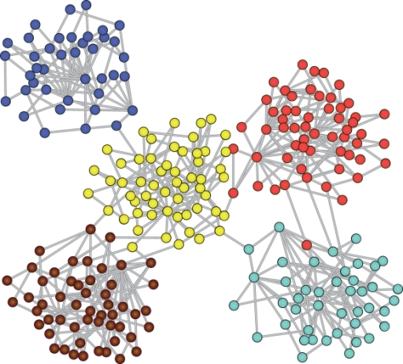
Comunidades en redes
Grupo de nodos similares entre sí y distintos al resto de la red
Nodos densamente conectados entre sí y poco conectados con el resto de la red
Ejemplo de comunidad: k-clique
Red N(n, m) genera 2^{n} posibles particionamientos en 2 comunidades
‹#›
Notes:
comentar el paralelismo con la definición de clustering
en clustering la similitud se da por la distancia en espacio euclídeo. En redes por la cantidad de conexiones
‹#›

Slide 24
Algoritmos de detección de comunidades
comunidades disjuntas vs. comunidades solapadas
algoritmos divisivos vs. algoritmos aglomerativos
medidas: edge betweenness centrality, edge clustering coefficient, modularity measure, etc
complejidad: O(m²n), O(m⁴/n²), O(nm + n²)
‹#›
Notes:
la mayoría de los algoritmos generan disjuntas
diferencia entre divisivos y aglomerativos - uso de dendogram
edge betweenness centrality: en cuantos shortest path el edge participa (+ valor + probable que este entre 2 comunidades)
edge clustering coefficient: en cuentos triangulos participa (- valor + probable que este entre 2 comunidades)
‹#›

Slide 25
LPA - Label Propagation Algorithm
“Near linear time algorithm to detect community structures in large-scale networks” (Usha Nandini Raghavan, Reka Albert, Soundar Kumara, 19 Sep 2007) https://arxiv.org/abs/0709.2938
Implementado en Spark (GraphX y GraphFrame)
Algoritmo aglomerativo
Cada nodo “propaga” su comunidad a sus vecinos
Cada nodo actualiza su comunidad con la comunidad mayoritaria de sus vecinos. Si hay empate elige una aleatoriamente
Itera hasta converger. No hay cambios en las comunidades
Para una red N(n, m) y k iteraciones, su complejidad es O(km)
‹#›
Notes:
grupos de nodos densamente conectados llegan a consenso.
La comunidad se expande hasta chocar contra otro grupo de nodos densamente poblados
a partir de la 5 iteracion suele converger
Es lineal en los ejes. Ideal para grandes grafos
‹#›

Slide 26
LPA - limitaciones
No está asegurada la convergencia
razones
oscilación continua de comunidades entre nodos de grafos bipartitos o estrella
nodos con igual cantidad de vecinos en 2 o más comunidades
solución
actualización asincrónica de la comunidad de cada nodo
criterio convergencia: cada nodo está en la misma comunidad que la mayoría de sus vecinos
Spark soluciona el problema de la convergencia estableciendo una cantidad fija de iteraciones. La actualización es sincrónica
‹#›
Notes:
explicar en pizarron los 2 casos
‹#›

Slide 27
LPA - paso a paso
Initialize the labels at all nodes in the network. For a given node x, Cx(0) = x.
Set t = 1.
Arrange the nodes in the network in a random order and set it to X.
For each x ∈ X chosen in that specific order, let Cx(t) = f(Cx_{i1} (t), ..., Cx_{im} (t), Cx_{i(m+1)} (t − 1), ..., Cx_{ik} (t − 1)). f here returns the label occurring with the highest frequency among neighbors and ties are broken uniformly randomly.
If every node has a label that the maximum number of their neighbors have, then stop the algorithm. Else, set t = t + 1 and go to (3).
‹#›
Notes:
aclarar que es asincronica y como varia la impl en spark
preguntar por ideas para evaluar el resultado del algoritmo
‹#›

Slide 28
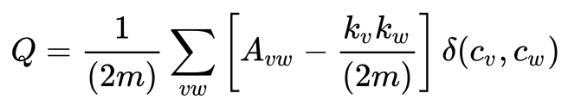
Evaluación de las comunidades
Intuitivamente podríamos validar que haya pocos links entre nodos de distintas comunidades. Tiende a generar una gran comunidad con todos los nodos dentro.
Modularity measure
comparar cuan más densamente conectado están los nodos que pertenecen a una misma comunidad respecto del azar
Fracción de links que conectan a los nodos de una misma comunidad menos la fracción links esperados que conectan a los mismos nodos de una red generada aleatoriamente
Q = [-1, 1]
‹#›
Notes:
la red aleatoria mantiene la cantidad de nodos y degree de cada nodo
explicar la funcion y como se genera el grafo aleatorio
‹#›

Slide 29
Práctica final
Utilizando el dataset "The political blogosphere and the 2004 US Election" (Lada A. Adamic and Natalie Glance), donde cada nodo es un blog de noticias políticas y cada arista un link a otro blog, realizar el siguiente análisis
Analizar la conectividad del grafo, eliminando componentes pequeñas
Correr LPA con 5 iteraciones y analizar la comunidades generadas
Correr LPA de 1 a 10 iteraciones y por cada uno calcular el modularity measure para detectar la mejor corrida
‹#›
Notes:
‹#›

Slide 30
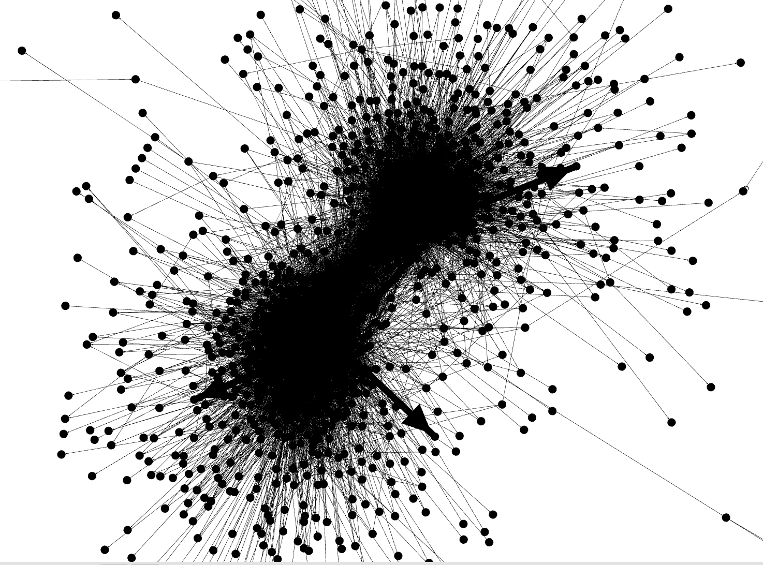
Develando el misterio
‹#›
Notes:
preguntar a que se debe la segmentacion
‹#›

Slide 31
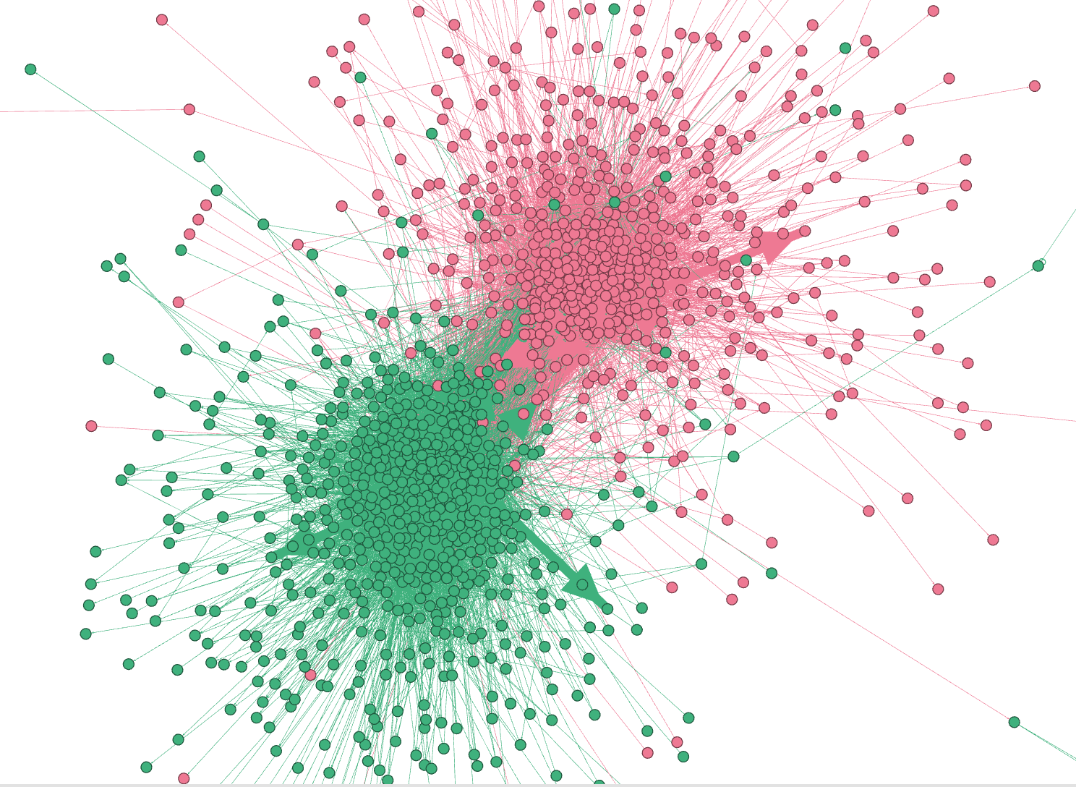
Develando el misterio
‹#›
Notes:
hacer la practica para medir la entropia de las comunidades
‹#›

Slide 32

Q&A
‹#›

